Slide 1



RANCANG BANGUN APLIKASI PENILAIAN ESAI SINGKAT BERBAHASA INDONESIA DAN INGGRIS MENGGUNAKAN METODE TEST-DRIVEN DEVELOPMENT
Geizka Rozilia Ruicosta

Slide 2
Thank You in Advance
Ilham Firman Ashari, S.Kom., M.T
Mugi Praseptiawan, S.T., M.Kom
Eko Dwi Nugroho, S.Kom., M.Cs.
Miranti Verdiana, S.Si., M.Si

Slide 3


01
Terlalu banyak murid, tidak banyak guru.
15.71% Populasi di Indonesia adalah anak dibawah umur 10 tahun. Jumlah pelajar akan semakin banyak.

Slide 4
02
Soal Esai sudah pasti digunakan.
Esai merupakan teknik evaluasi rinci pelajar terhadap suatu topik pertanyaan.

Slide 5
03
Banyak jawaban esai, sedikit pengoreksi.
Selama ini, jawaban esai memakan waktu lama untuk dievaluasi oleh pengajar karena seorang pengajar perlu mengevaluasi banyak jawaban.

Slide 6
Apa solusi yang ditawarkan?
Aplikasi penilai esai otomatis!

Slide 7
Rumusan Masalah
Test-Driven Development
Penerapan Model
Kepastian Penilaian
Bagaimana implementasi aplikasi penilaian esai singkat menggunakan metode TDD dapat dilakukan?
Bagaimana menerapkan pre-trained machine learning model untuk menilai esai singkat pada sebuah aplikasi?
Bagaimana memastikan hasil penilaian pada aplikasi sama dengan penilaian pada pada model machine learning berdasarkan skor yang dihasilkan?
Penggunaan
Bagaimana aplikasi penilaian esai singkat dapat digunakan?

Slide 8
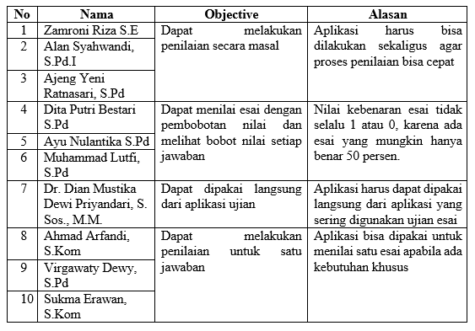
User Story
Setelah melakukan wawancara pada 10 narasumber yang berprofesi sebagai guru/dosen, berikut adalah hasil dari User Story mereka:

Slide 9
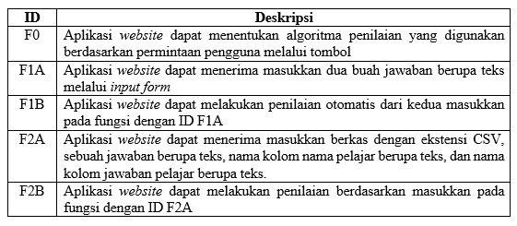
Kebutuhan Fungsional
Berdasarkan User Story tersebut, berikut adalah kebutuhan fungsional yang didapat:

Slide 10
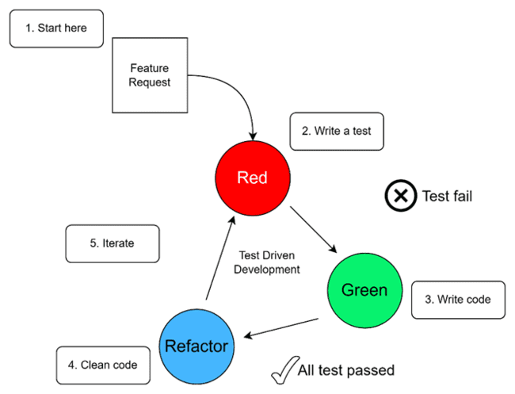
Bagaimana Implementasi TDD Dilakukan?
Setelah mendapatkan kebutuhan fungsional, dapat diturunkan fungsi dan fitur yang perlu dikembangkan.
Peneliti kemudian mengerjakan sebuah fungsi / fitur hingga selesai, sebelum pindah mengerjakan fungsi / fitur selanjutnya.

Slide 11
Bagaimana menerapkan ML pada aplikasi web?
01
02
Backend JS menyiapkan masukkan pengguna dengan bentuk sesuai dengan yang diterima oleh model machine learning.
Dengan teknik “child process”, model ML dijalankan oleh backend JS dengan masukkan yang telah disesuaikan. Hasil penilaian model ML dikembalikan lagi pada backend JS.

Slide 12


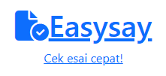

Bagaimana memastikan hasil penilaian tidak berubah?
=2.5/5
= 50%
Peneliti melakukan uji coba skenario, memasukkan dua jawaban yang sama pada aplikasi terapan dan model ML secara langsung.
Hasil yang didapat harus sama secara persentase pada keduanya, karena menggunakan teks uji coba yang identik.

Slide 13
Penggunaannya?
JS
Py
Dependency
Node.js dengan versi minimal 16.16.0
Python dengan versi minimal 3.11.5
Install semua dependency Node.js dan Python yang diperlukan
TXT
CSV
PDF
Gunakan aplikasi dengan menilai jawaban berupa teks
Nilai banyak jawaban dengan menggunakan file CSV
Ekspor hasil penilaian CSV menjadi PDF untuk keperluan pribadi

